Slide 1
RECTAS EN EL PLANO

Slide 2

Parte 2

Slide 3
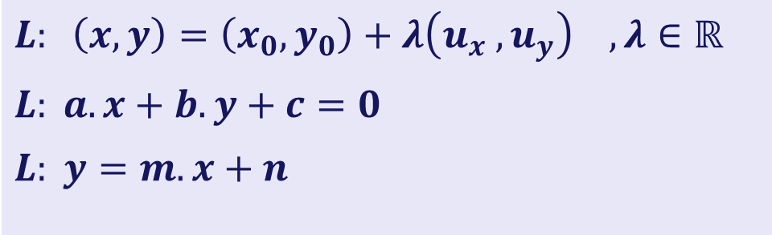
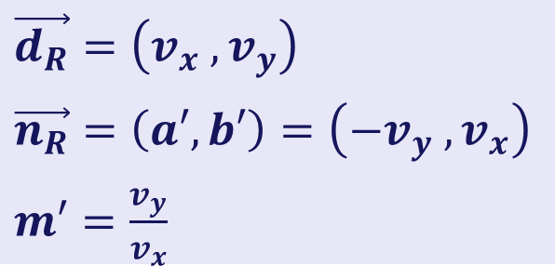
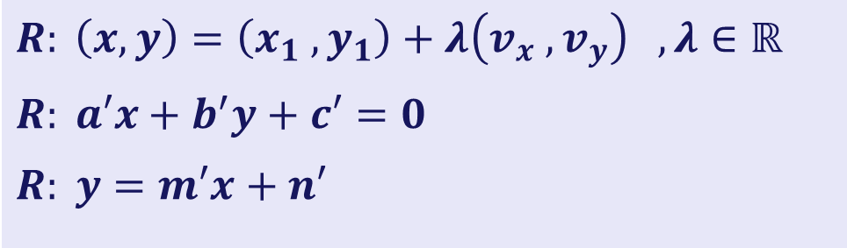
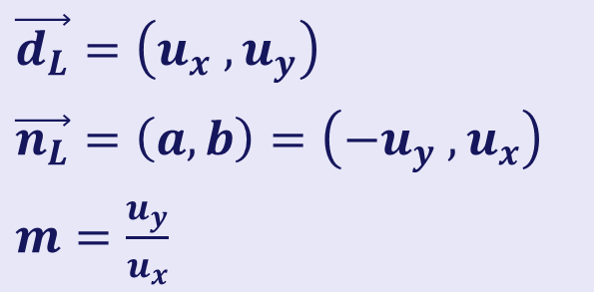
Condiciones De Paralelismo Y Perpendicularidad
Sean las rectas del plano $L$ y $R$con ecuaciones escritas en forma vectorial, implícita o explícita y los elementos característicos de cada una.
$$L: \left(x, y\right)=\left(x_{0}, y_{0}\right)+λ\left(u_{x} , u_{y}\right) , λ∈ℝ$$
$$L: a.x+b.y+c=0$$
$L: y=m.x+n$
$\vec{d_{L}}=\left(u_{x} , u_{y}\right)$
$\vec{n_{L}}=\left(a, b\right)=\left({−u}_{y} , u_{x}\right)$
$m=\frac{u_{y}}{u_{x}}$
$R: \left(x, y\right)=\left(x_{1} , y_{1}\right)+λ\left(v_{x} , v_{y}\right) , λ∈ℝ$
$R: a′x+b^{′}y+c′=0$
$R: y=m′x+n′$
$\vec{d_{R}}=\left(v_{x} , v_{y}\right)$
$\vec{n_{R}}=\left(a′, b′\right)=\left({−v}_{y} , v_{x}\right)$
$m′=\frac{v_{y}}{v_{x}}$

Slide 4

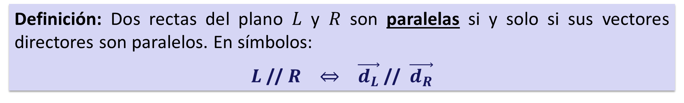



Definición: Dos rectas del plano $L$ y $R$ son paralelas si y solo si sus vectores directores son paralelos. En símbolos:
$L$ // $R ⇔$ $\vec{d_{L}}$ // $\vec{d_{R}}$
$$L$$
$$R$$
$$\vec{d_{L}}$$
$$\vec{d_{R}}$$

Slide 5
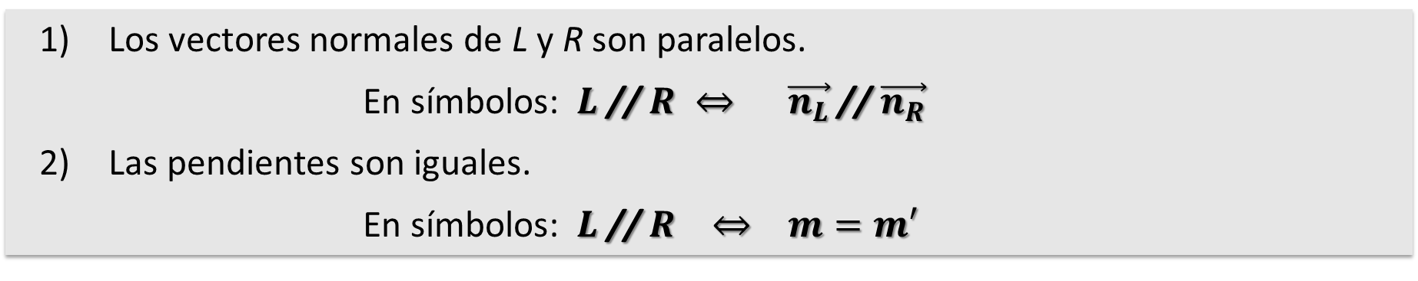
Propiedad: Dos rectas L y R del plano son paralelas si y solo se verifica algunas de las siguientes relaciones.
Los vectores normales de L y R son paralelos.
En símbolos: $L$ // $R ⇔ \vec{n_{L}}$ // $\vec{n_{R}}$
Las pendientes son iguales.
En símbolos: $L$ // $R ⇔ m=m′$

Slide 6
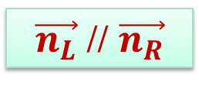
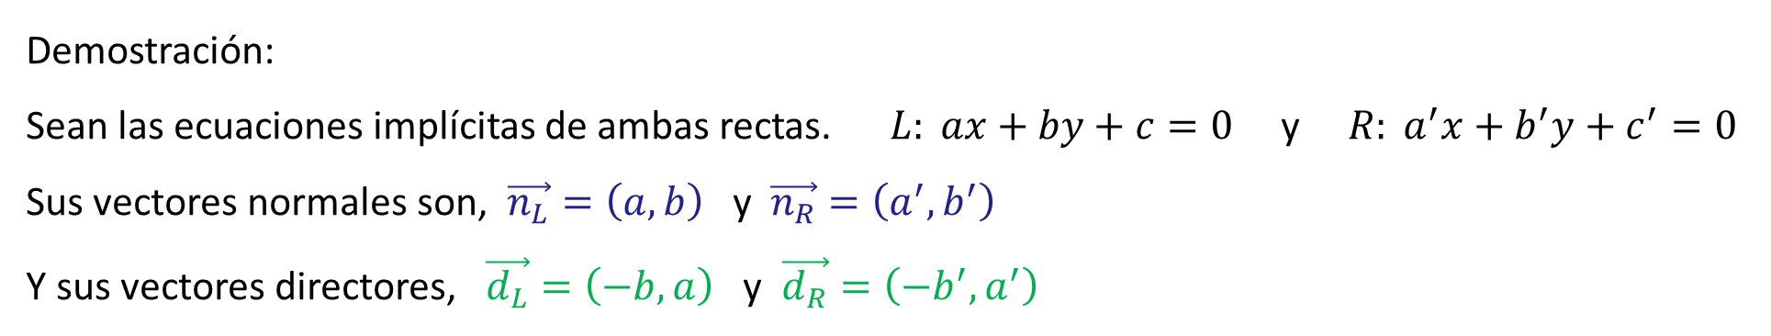
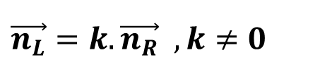
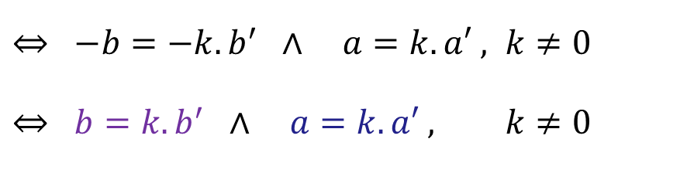
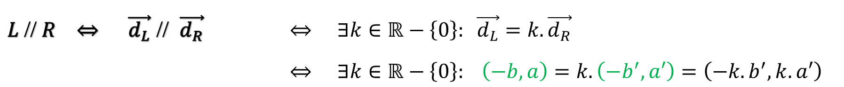
Propiedad – Punto 1) $L$ // $R ⇔ \vec{n_{L}}$ // $\vec{n_{R}}$
Demostración:
Sean las ecuaciones implícitas de ambas rectas. $L: ax+by+c=0$ y $R: a^{′}x+b^{′}y+c^{′}=0$
Sus vectores normales son, $\vec{n_{L}}=\left(a, b\right)$ y $\vec{n_{R}}=\left(a^{′}, b^{′}\right)$
Y sus vectores directores, $\vec{d_{L}}=\left(−b, a\right)$ y $\vec{d_{R}}=\left(−b^{′}, a^{′}\right)$
$L$ // $R ⇔ \vec{d_{L}}$ // $\vec{d_{R}}$ $⇔ ∃k∈ℝ−\left\{0\right\}: \vec{d_{L}}=k.\vec{d_{R}}$
                $$⇔ ∃k∈ℝ−\left\{0\right\}: \left(−b, a\right)=k.\left(−b^{′}, a′\right)=\left(−k.b^{′}, k.a′\right)$$
$⇔ −b=−k.b^{′} ∧ a=k.a′ , k≠0$
$$⇔ b=k.b^{′} ∧ a=k.a′ , k≠0$$
Reemplazamos en los vectores normales,
$$\vec{n_{L}}=k. \vec{n_{R}} , k≠0$$
$$\vec{n_{L}}=\left(a, b\right)=\left(k.a^{′}, k.b^{′}\right)=k.\left(a^{′}, b^{′}\right)=k. \vec{n_{R}} con k≠0$$
$\vec{n_{L}}$ // $\vec{n_{R}}$

Slide 7


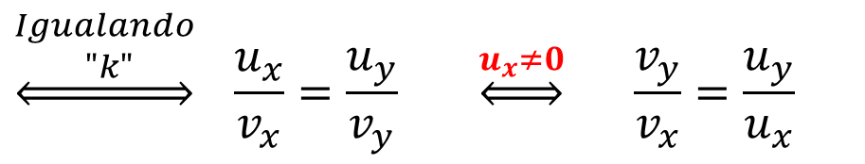

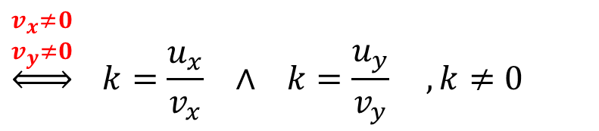
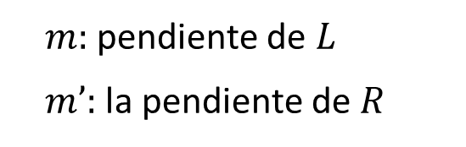
Propiedad – Punto 2) $L$ // $R ⇔ m=m′$
Demostración.
Consideremos  Definición de rectas paralelas
 Definición de vectores paralelos y forma de los vectores directores de cada recta.
$L$ // $R ⇔ \vec{d_{L}}$ // $\vec{d_{R}}$
$$⇔ ∃k∈ℝ−\left\{0\right\}: \vec{d_{L}}=k.\vec{d_{R}} ⇔ \left(u_{x} , u_{y}\right)=k.\left(v_{x} , v_{y}\right) , k≠0$$
$$\underset{⇔}{\begin{aligned}&v_{x}≠0 \\ &v_{y}≠0\end{aligned}} k=\frac{u_{x}}{v_{x}} ∧ k=\frac{u_{y}}{v_{y}} , k≠0$$
$$⇔ u_{x}=k. v_{x} ∧ u_{y}=k. v_{y} , k≠0$$
$$\underset{⇔}{\begin{aligned}Igualando \\ "k"\end{aligned}} \frac{u_{x}}{v_{x}}=\frac{u_{y}}{v_{y}} \underset{⇔}{u_{x}≠0} \frac{v_{y}}{v_{x}}=\frac{u_{y}}{u_{x}}$$
$⇔ m^{′}=m$
$m:$ pendiente de $L$
$m’:$ la pendiente de $R$

Slide 8
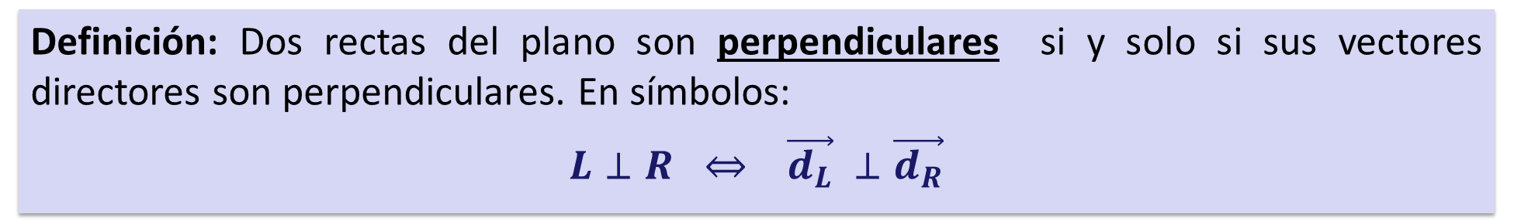
Definición: Dos rectas del plano son perpendiculares si y solo si sus vectores directores son perpendiculares. En símbolos:
$$L⊥R ⇔ \vec{d_{L}} ⊥\vec{d_{R}}$$

Slide 9
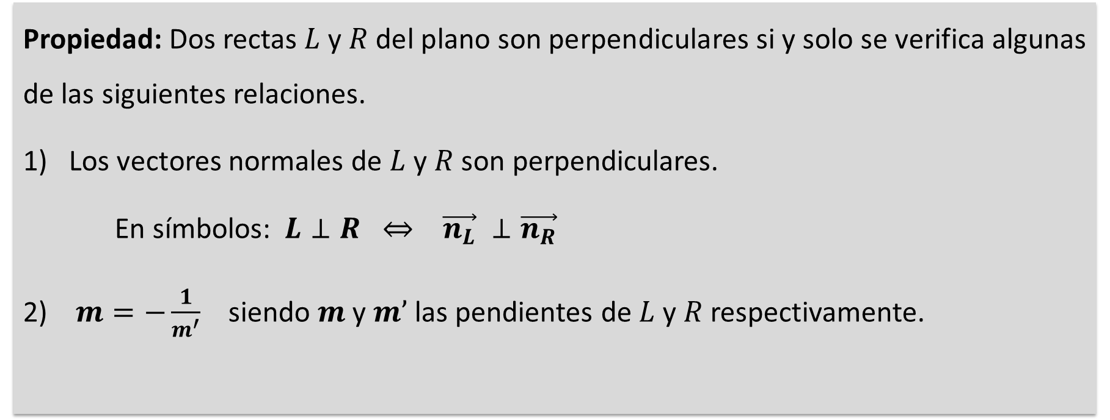
Propiedad: Dos rectas $L$ y $R$ del plano son perpendiculares si y solo se verifica algunas de las siguientes relaciones.
Los vectores normales de $L$ y $R$ son perpendiculares.
En símbolos: $L⊥R ⇔ \vec{n_{L}} ⊥\vec{n_{R}}$
$m=−\frac{1}{m^{′}}$ siendo $m$ y $m’$ las pendientes de $L$ y $R$ respectivamente.

Slide 10
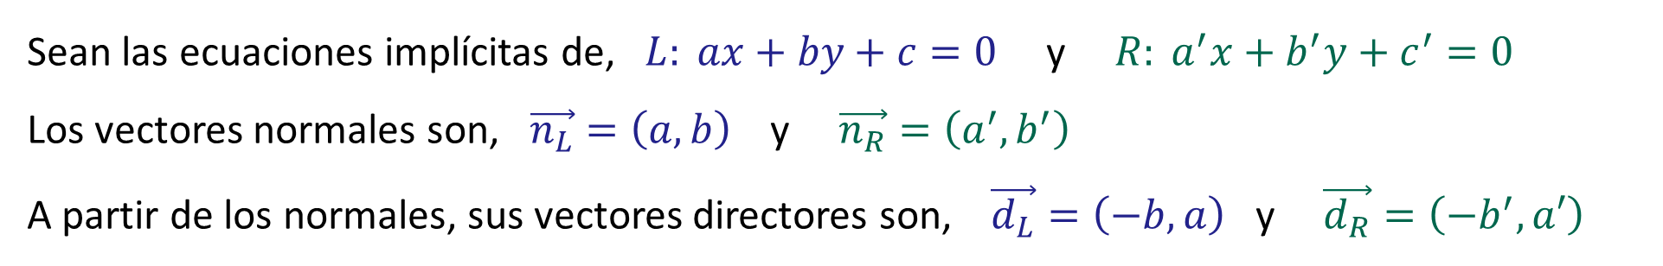




Propiedad – Punto 1) $L⊥R ⇔ \vec{n_{L}} ⊥\vec{n_{R}}$
Demostración:
Sean las ecuaciones implícitas de, $L: ax+by+c=0$ y $R: a^{′}x+b^{′}y+c^{′}=0$
Los vectores normales son, $\vec{n_{L}}=\left(a, b\right)$ y $\vec{n_{R}}=\left(a^{′}, b^{′}\right)$
A partir de los normales, sus vectores directores son, $\vec{d_{L}}=\left(−b, a\right)$ y $\vec{d_{R}}=\left(−b^{′}, a′\right)$
Consideremos  Definición de perpendicularidad entre rectas y
 Condición de vectores perpendiculares.
$$L⊥R ⇔ \vec{d_{L}} ⊥\vec{d_{R}}$$
$$⇔ \vec{d_{L}} ∙\vec{d_{R}}=0$$
$$⇔ \left(−b, a\right)∙\left(−b^{′}, a^{′}\right)=b . b^{′}+a . a^{′}=0$$
$$⇔ a . a^{′}+b . b^{′}=0 ⇔ \left(a, b\right)∙\left(a^{′}, b^{′}\right)=0$$
$$⇔ \vec{n_{L}}⊥\vec{n_{R}}$$

Slide 11


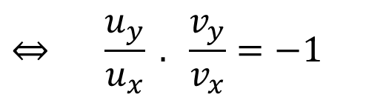


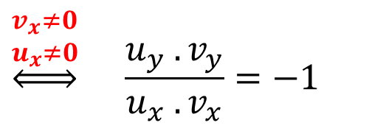

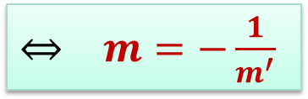
Propiedad – Punto 2)
$m=−\frac{1}{m^{′}}$ siendo $m$ y $m’$ las pendientes de $L$ y $R$ respectivamente.
Demostración:
Consideremos  Definición de rectas perpendiculares y de vectores perpendiculares
 Forma de los vectores directores y relación con la pendiente de la recta.
$$L⊥R ⇔ \vec{d_{L}} ⊥\vec{d_{R}}$$
$$⇔ \vec{d_{L}} ∙\vec{d_{R}}=0 ⇔ \left(u_{x} , u_{y}\right).\left(v_{x} , v_{y}\right)=0$$
$$\underset{⇔}{\begin{aligned}&v_{x}≠0 \\ &u_{x}≠0\end{aligned}} \frac{u_{y} . v_{y}}{u_{x} . v_{x}}=−1$$
$$⇔ u_{x}.v_{x}+u_{y} . v_{y}=0$$
$$⇔ u_{y} . v_{y}=−u_{x}.v_{x}$$
$$\underset{⇔}{} \frac{u_{y}}{u_{x}} . \frac{v_{y}}{v_{x}}=−1$$
$$⇔ m .m^{′}=−1$$
$⇔ m=−\frac{1}{m^{′}}$
siendo $m$ la pendiente de $L$ y $m’$ la pendiente de $R$

Slide 12

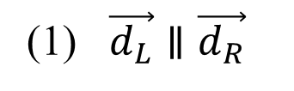
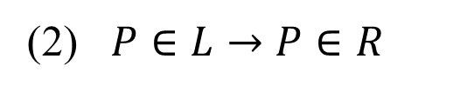
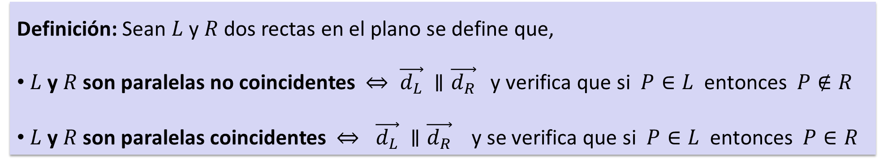

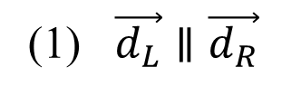

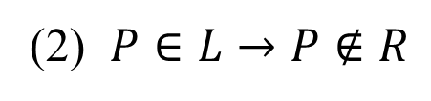

Definición: Sean $L$y $R$ dos rectas en el plano se define que,
$L$ y $R$ son paralelas no coincidentes $⇔ \vec{d_{L}} ∥\vec{d_{R}}$ y verifica que si $P∈L$ entonces $P∉R$
$L$ y $R$ son paralelas coincidentes $⇔ \vec{d_{L}} ∥\vec{d_{R}}$ y se verifica que si $P∈L$ entonces $P∈R$
L
L = R
R
P
P
$$\vec{d_{R}}$$
$$\vec{d_{R}}$$
$$\vec{d_{L}}$$
$$\vec{d_{L}}$$
(1) $\vec{d_{L}}∥\vec{d_{R}}$
(1) $\vec{d_{L}}∥\vec{d_{R}}$
(2) $P∈L→P∉R$
(2) $P∈L→P∈R$

Slide 13

Posición Relativa De Dos Rectas
Sean las rectas $L$ y $R$ en el plano.
Analizar la intersección entre ambas es analizar su posición relativa.
(1) No tienen puntos en común: $L∩R=∅$
(2) Si tienen puntos en común: $L∩R≠∅$

Slide 14
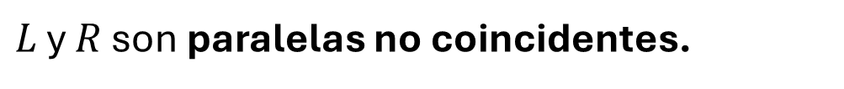





Posición Relativa De Dos Rectas
(1) No tienen puntos en común: $L∩R=∅$
Se verifica: $L // R$
$L$ y $R$ son paralelas no coincidentes.
L
(1) $\vec{d_{L}}∥\vec{d_{R}}$
R
P
(2) $P∈L→P∉R$
$$\vec{d_{R}}$$
$$\vec{d_{L}}$$

Slide 15
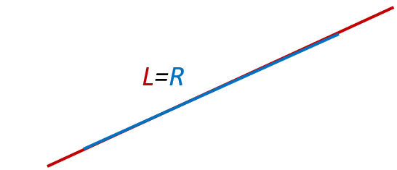
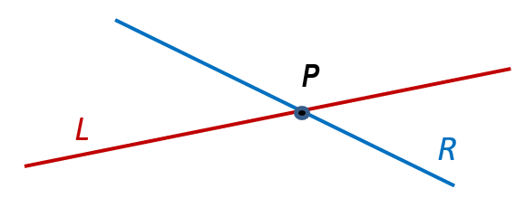

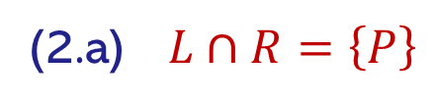



Posición Relativa De Dos Rectas
(2) Si tienen puntos en común: $L∩R≠∅$
  (2.a) $L∩R=\left\{P\right\}$
(2.b) $L∩R=L=R$
  Su intersección es un punto.
$L$ y $R$ coinciden en todos los puntos.
$L$ y $R$ son incidentes en un punto
(rectas secantes)
$L$ y $R$ son paralelas coincidentes

Slide 16
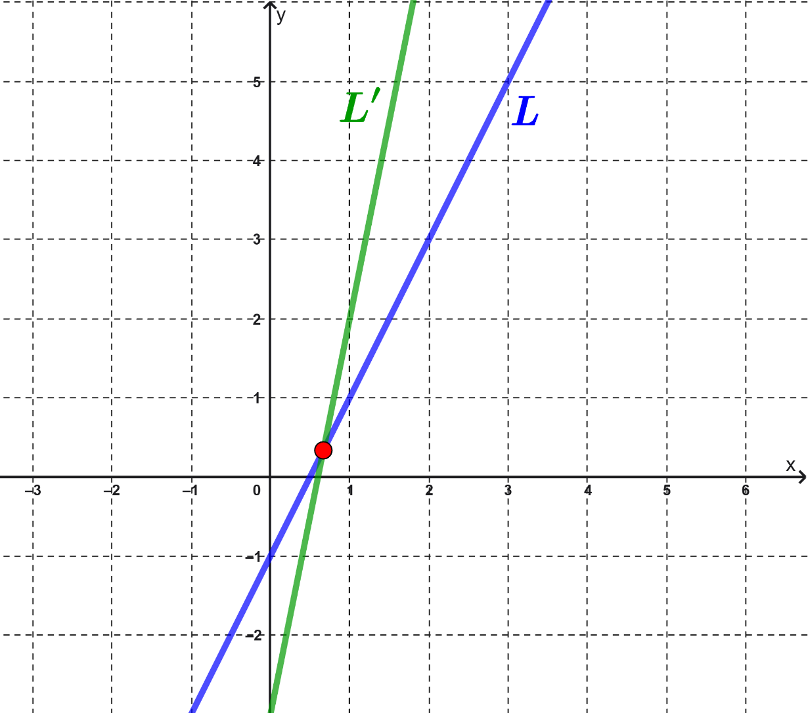
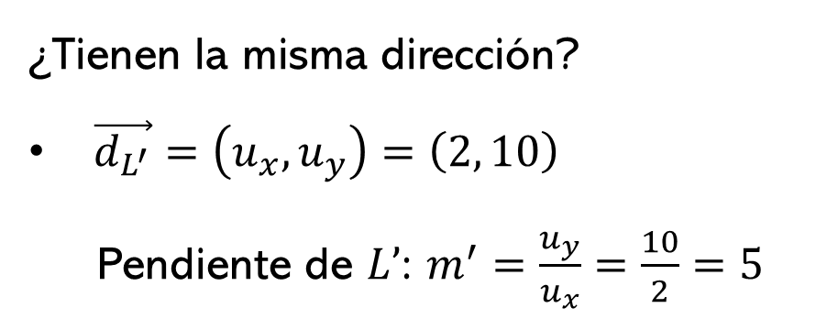



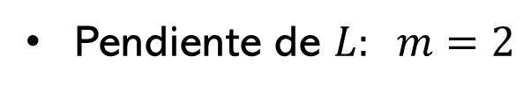
Ejemplo: Estudiar la posición relativa de los siguientes pares de rectas.
$L:y=2x−1$ y $L^{′}: \frac{x−1}{2}=\frac{y−2}{10}$
¿Tienen la misma dirección?
$\vec{d_{L^{′}}}=\left(u_{x}, u_{y}\right)=\left(2, 10\right)$
  Pendiente de $L’$: $m^{′}=\frac{u_{y}}{u_{x}}=\frac{10}{2}=5$
Pendiente de $L: m=2$
Comparamos ambas pendientes:
$$m≠m′$$
$$2≠5$$
Tienen distinta pendiente entonces no son paralelas.
Son incidentes en un punto.
$$L∩L^{′}=\left\{P\right\}$$

Slide 17
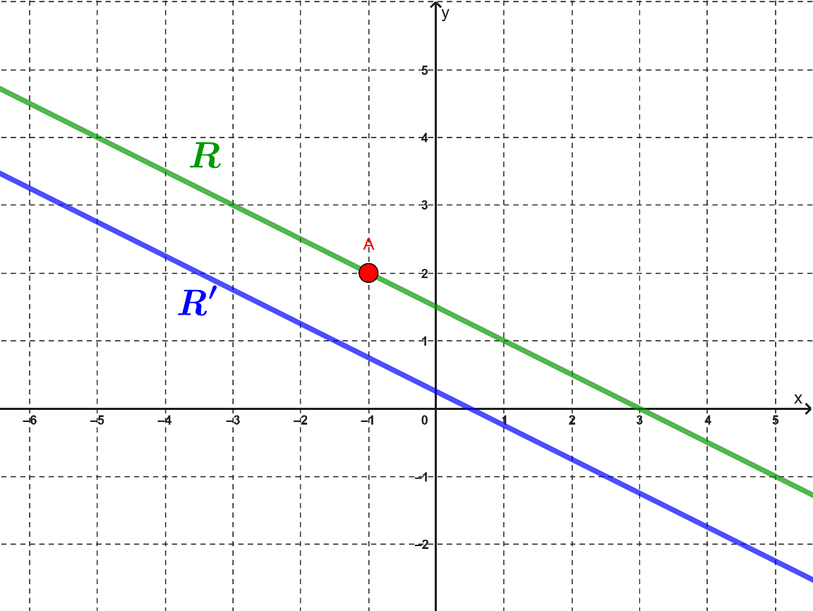
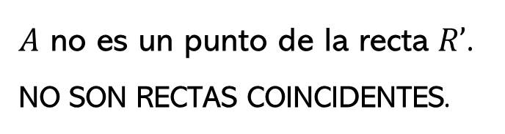
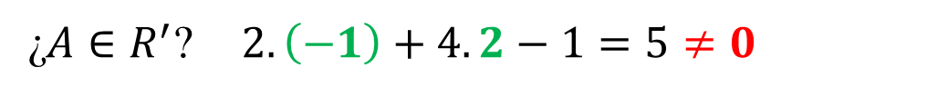
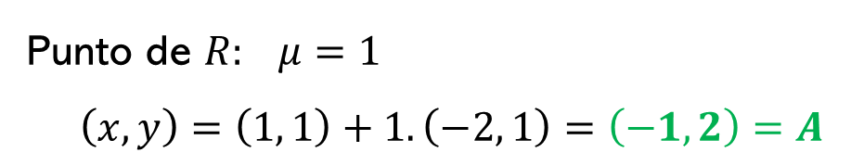


$R:\left(x, y\right)=\left(1, 1\right)+μ\left(−2, 1\right) , μ∈ℝ$ y $R’:2x+4y−1=0$
Pendiente de $R$: $\vec{d_{R}}=\left(u_{x}, u_{y}\right)=\left(−2, 1\right)$  $m_{R}=\frac{u_{y}}{u_{x}}=\frac{1}{−2}=−\frac{ 1 }{2}$
Pendiente de $R′$: vector normal $\vec{n_{R′}}=\left(a, b\right)=\left(2, 4\right)$  $\vec{d_{R^{′}}}=(−4, 2)$  $m^{′}=\frac{2}{−4}=−\frac{ 1 }{2}$
$m_{R}=m_{R^{′}}=−\frac{ 1 }{2}$
Son rectas Paralelas!
Falta determinar si son coincidentes o no.
“tomamos un punto de una de las rectas y si también es punto de la otra entonces las rectas serán coincidentes”
Punto de $R: μ=1$
$\left(x, y\right)=\left(1, 1\right)+1.\left(−2, 1\right)=\left(−1, 2\right)=A$
¿$A∈R^{′}$? $2.\left(−1\right)+4. 2−1=5≠0$
$A$ no es un punto de la recta $R’$.
NO SON RECTAS COINCIDENTES.
Rectas Paralelas No Coincidentes
$$R∩R′=∅$$

Slide 18
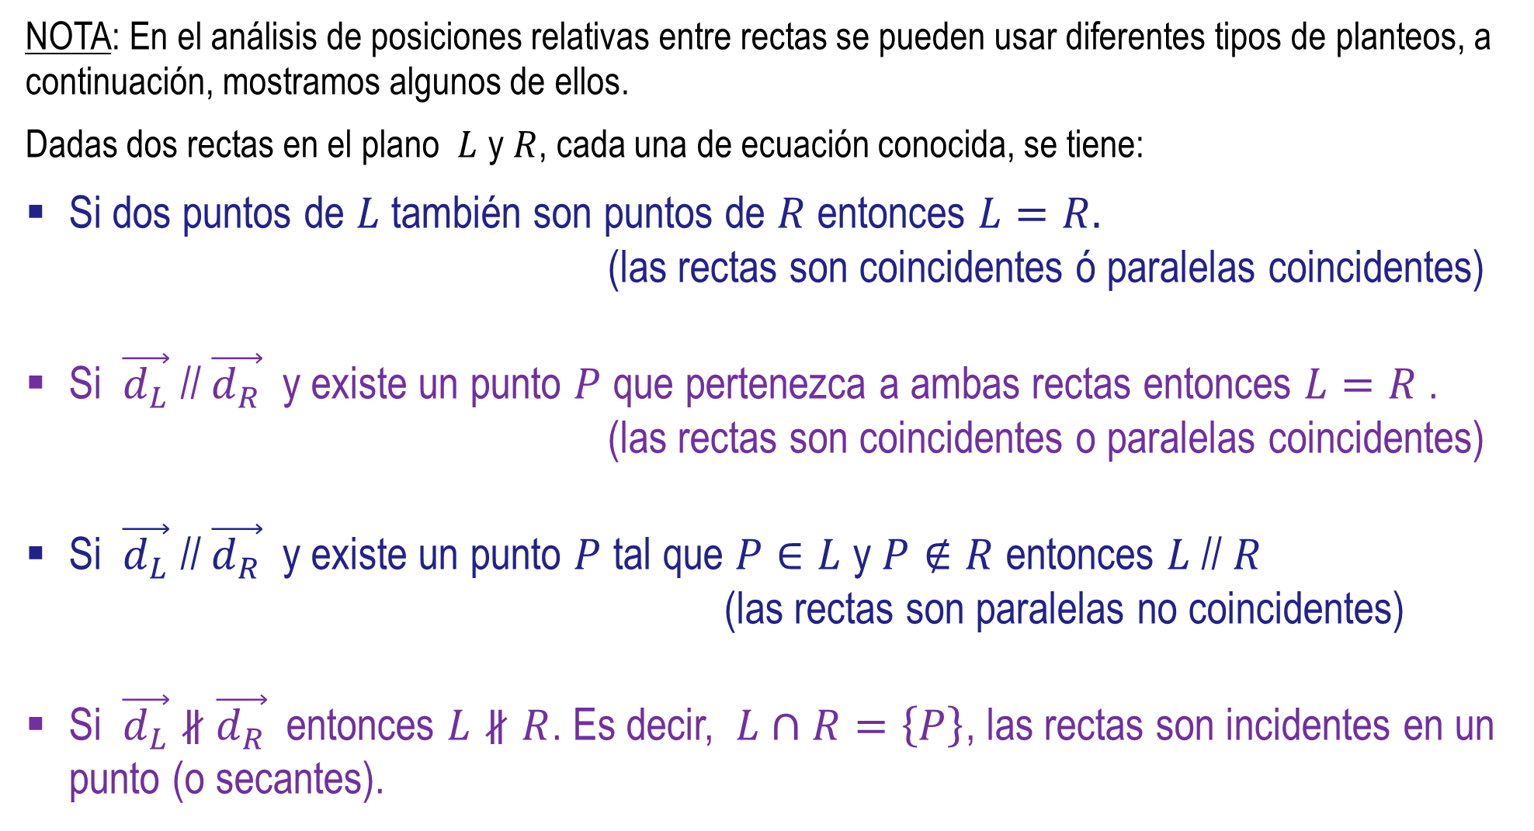
NOTA: En el análisis de posiciones relativas entre rectas se pueden usar diferentes tipos de planteos, a continuación, mostramos algunos de ellos.
Dadas dos rectas en el plano $L$ y $R$, cada una de ecuación conocida, se tiene:
Si dos puntos de $L$ también son puntos de $R$ entonces $L=R.$
(las rectas son coincidentes ó paralelas coincidentes)
Si $\vec{d_{L}}$ // $\vec{d_{R}}$ y existe un punto $P$ que pertenezca a ambas rectas entonces $L=R$ .
(las rectas son coincidentes o paralelas coincidentes)
Si $\vec{d_{L}}$ // $\vec{d_{R}}$ y existe un punto $P$ tal que $P∈L$ y $P∉R$ entonces $L$ // $R$
(las rectas son paralelas no coincidentes)
Si $\vec{d_{L}}$ ∦ $\vec{d_{R}}$ entonces $L∦R$. Es decir, $L∩R=\left\{P\right\}$, las rectas son incidentes en un punto (o secantes).

Slide 19
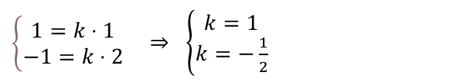




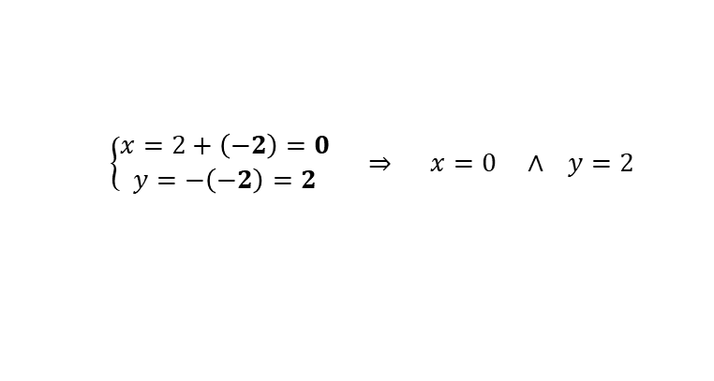
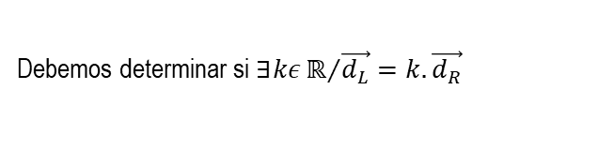



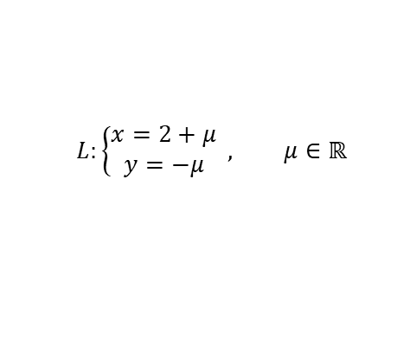
a) Comparemos de las rectas L y R su vectores directores o sus vectores normales
$\vec{d_{L}}$=(1, -1)
$$\vec{n_{R}}=(2, −1)$$
$$\vec{d_{R}}=(1, 2)$$
son paralelos?
Debemos determinar si $∃kεℝ/{\vec{d_{L}}=k. \vec{d_{R}}}$
$$\left(1, −1\right)=k.\left(1, 2\right)$$
$\left\{\begin{matrix}1=k⋅1 \\ −1=k⋅2\end{matrix}\right. ⇒$ $\left\{\begin{aligned}k=1 \\ k=−\frac{1}{2}\end{aligned}\right.$
$∄k∈ℝ$ , luego los vectores no son paralelos!
Absurdo!
Si $\vec{d_{L}}∦$ $\vec{d_{R}}$ entonces $L∦$ R
Como estamos en el plano, si las rectas no son paralelas entonces se intersectan en un punto.
L y R son incidentes en un punto. $L∩R=\left\{P\right\}$
Para terminar con nuestro análisis de posición relativa debemos encontrar el punto P. Para ello debemos intersectar las rectas.
Para intersectar, llevaremos a L a su forma paramétrica.
$$L:\left\{\begin{aligned}x=2+μ \\ y=−μ\end{aligned} , μ∈ℝ\right.$$
Reemplazamos en la ecuación de R
$$2\left(2+μ\right)−\left(−μ\right)+2=0$$
$$⇒ 4+2μ+μ+2=0 ⇒ 3 μ+6=0 ⇒ μ=−\frac{6}{3}⇒ μ=−2$$
Reemplazando en L obtenemos el punto intersección
$$\left\{\begin{aligned}x=2+\left(−2\right)=0 \\ y=−\left(−2\right)=2\end{aligned} ⇒ x=0 ∧ y=2 \right.$$
$$L∩R=\left\{P\right\}=\{\left(0, 2\right)\}$$

Slide 20
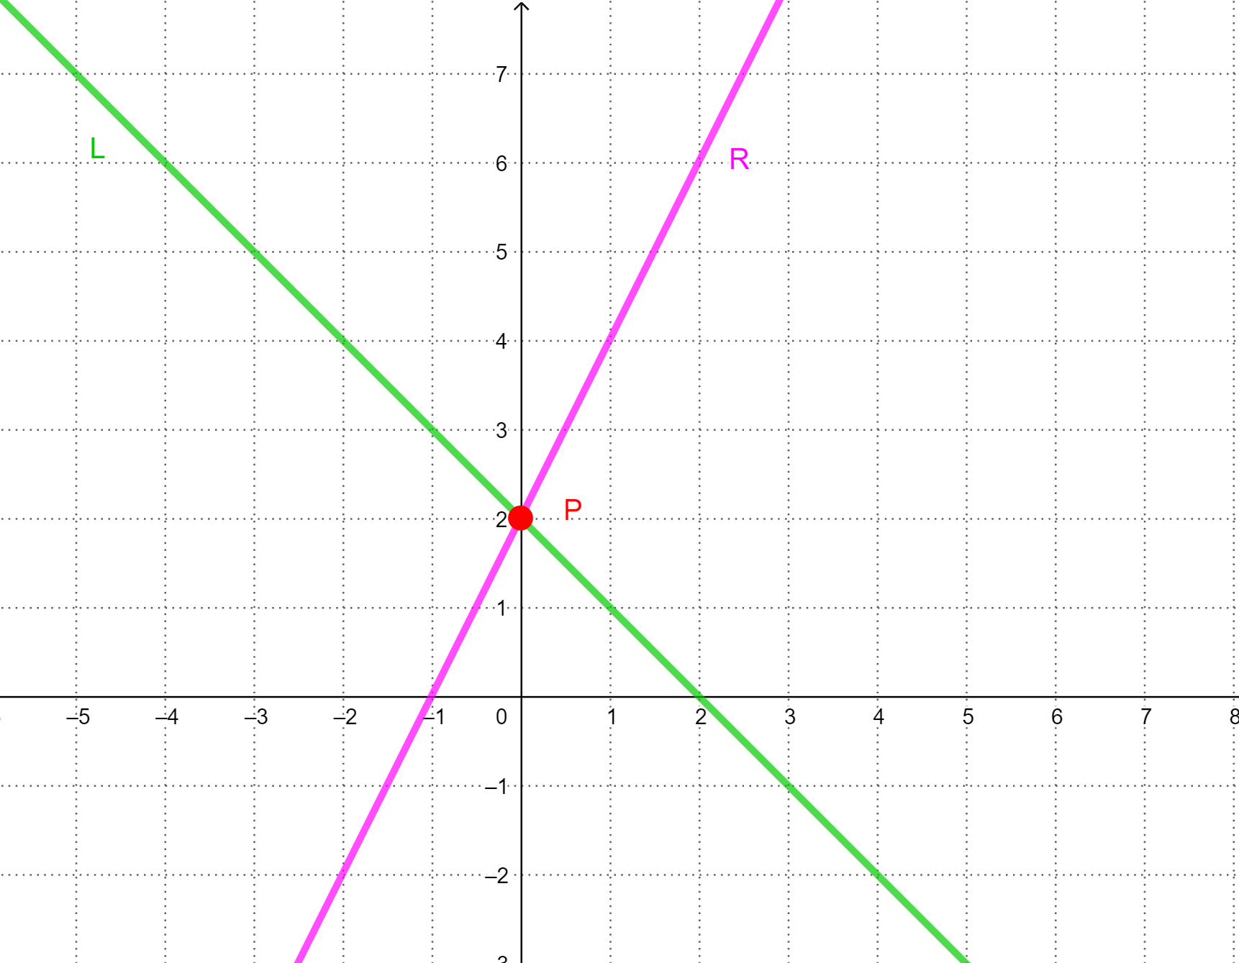


$$L:\left(x,y\right)=\left(2,0\right)+μ\left(1,−1\right), μ∈ℝ$$
$$R:2x−y+2=0$$
$$L∩R=\left\{P\right\}=\{\left(0, 2\right)\}$$
L y R incidentes en un punto.

Slide 22
Haz de rectas
Es el conjunto de todas las rectas cuyas ecuaciones cumplen una determinada condición dependiendo de un valor arbitrario, llamado parámetro del haz.

Slide 23




Haz: $y = 2.x+n$
Ecuación explícita:
$$y=mx+n$$
Propiedad de Haz:
Todas las rectas del haz tienen la misma pendiente  $m=2$
Parámetro del Haz A medida que $n$ varía se obtienen cada una de las rectas del haz
$Ordenada al origen = n$  Parámetro del haz

Slide 24


Haz: $\frac{x}{2}+\frac{y}{k}=1$
Ecuación Segmentaria:
Propiedad de Haz: Todas las rectas del haz cortan al eje $“x”$ en $2$
Parámetro del Haz A medida que $k$ varía se obtienen cada una de las rectas del haz
$k \left(k≠0\right) → Ordenada al origen$  Parámetro del haz
Cortan al eje $“y”$ en $“k”$ siendo $k≠0$

Slide 25





Ejemplo: Analizar el siguiente haz de rectas
$$haz: 3x−ky−9=0$$
¿?
$$si k=1 → 3x−y−9=0$$
$$si k=2 → 3x−2y−9=0$$
$$si k=−2 → 3x+2y−9=0$$
$$si k=0 → 3x−9=0 → x=3$$
Propiedad del haz:
$$x=3$$
Las rectas se intersectan en el punto $P=(3,0)$
Parámetro del haz: $k∈ℝ tal que \vec{n}=\left(3, −k\right)$

